Slide 1
Pesquisa Exploratória:
Uma nova fronteira!

Slide 2
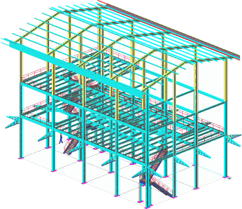
Estruturação:

Slide 3
Estruturação:
Refere-se ao grau de padronização da instrumento de coleta dos dados. Um instrumento de coleta de dados altamente estruturado significa que, tanto as questões a serem perguntadas, quanto as respostas possíveis de serem respondidas, já estão completamente determinadas.

Slide 4
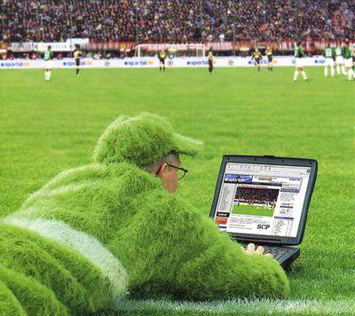
Disfarce:

Slide 5
Disfarce:
Diz respeito a em que grau o instrumento de coleta de dados permite ao respondente saber sobre os propósitos da pesquisa e sobre quais temas está sendo questionado. Um instrumento não disfarçado é aquele que permite total transparência ao pesquisado. Um instrumento disfarçado é aquele que não permite nenhuma transparência.

Slide 6
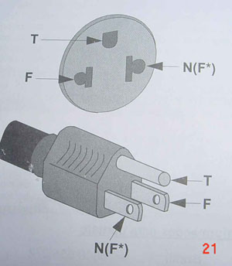
Finalidade:

Slide 7
Finalidades
Gerar hipóteses sobre opiniões, uso, costumes, imagens, aceitação de produtos, percepções, crenças, valores, experiências, atitudes, estilo de vida, comportamentos passado e presente e intenções, que poderão futuramente ser testadas quantitativamente.
Gerar idéias criativas: para desenvolver novos produtos; aprimorar produtos atuais; sobre a utilização dos produtos; para o desenvolvimento de propaganda do produto e promoção de vendas.
Gerar informação útil para estruturar instrumento de coleta de dados.

Slide 8
Finalidades
Ajudar a reduzir o número de opções de um novo produto a ser submetido a um teste de mercado ou a uma pesquisa quantitativa.
Avaliar e ajudar a desenvolver conceitos de novos produtos.
Prover informações gerais a respeito de uma categoria de produto.
Ajudar a interpretar informação previamente obtida em pesquisas quantitativas.

Slide 9

Metodologia:

Slide 10
Metodologia
Foco de grupo pertence a classe de pesquisa Exploratória, utiliza uma metodologia não estruturada e não disfarçada, a qual um grupo é encorajado a expressar livremente suas percepções, crenças, valores, opiniões, experiências, atitudes, estilo de vida, comportamentos e intenções. Deve ser conduzida por um moderador experiente, simultaneamente, com um pequeno numero de participantes para obter dados sobre determinado assunto focalizado.

Slide 11
Metodologia
Este é um instrumento que caminha ao lado das pesquisa quantitativas, pois desse debate pode-se definir muito mais precisamente os segmentos de mercados a serem atingidos ou então mesmo testar os resultados obtidos numa pesquisa quantitativa, é um instrumento subjacente e também adjacente as pesquisas quantitativas.

Slide 12
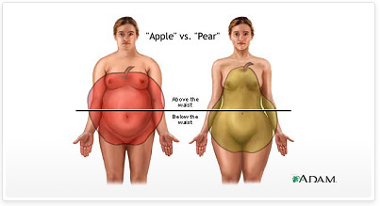
Grupos:

Slide 13
Grupos
Os grupos devem ser formados por pessoas com características demográficas, socioeconômicas e de estilo de vida extremamente homogêneas. Essa condição é importante para que haja identificação entre os membros.
Deve ser evitado que hajam parentes, conhecidos, vizinhos ou amigos, para que esses relacionamentos não predominem a reunião.

Slide 14
Grupos
Os grupos devem ter entre 8 e 12 pessoas, grupos menores tendem a ser pouco dinâmicos e cresce a possibilidade de que apenas alguns dominem, grupos maiores inibem e reduzem a participação de todos.

Slide 15
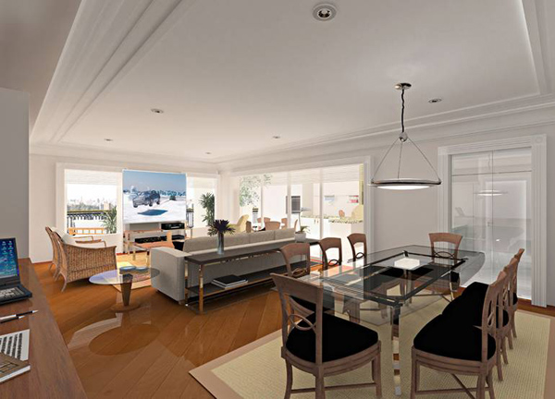
Local:

Slide 16
Local
A reunião deve ocorrer em ambiente agradável, que estimule a descontração e encoraje a participação das pessoas. O ideal seria uma sala de estar de uma residência, mas o normal são salas de agência, que contém infra-estrutura e um espelho one-way, o qual permite que o cliente acompanhe a pesquisa, bem como sua gravação em áudio é vídeo para análises posteriores.

Slide 17

Moderador:

Slide 18
Moderador
O entrevistador, no caso chamado de moderador, desempenha um papel fundamental na entrevista focalizada de grupo. Sua principal atenção é focalizar a atenção dos participantes para determinada experiência, e a partir dela obter os dados desejados. O moderador precisa saber os tópicos, com os aspectos de uma questão que precisam ser abrangidos. Esse é o único instrumento que ele dispõe. Estímulos aos indivíduos (controle da interação) do grupo ficam ao livre arbítrio do moderador.

Slide 19

Durante:

Slide 20
Durante
Deve-se servir bebidas, café, chá, refrigerantes ou bebidas levemente alcoólicas.
É costume, ao final da reunião, que seja efetuado um agradecimento formal e distribuído um presente a cada entrevistado.

Slide 21
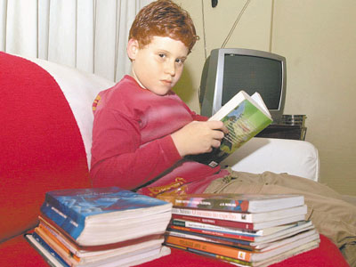
Bibliografia:

Slide 22
Bibliografia
Pesquisa de Marketing - Edição Compacta. Fauze N. Mattar.
Wikipédia, a enciclopédia livre.
Google, um buscador muito bacana.

